Slide 1
Анализ оттока клиентов банка
Полякова любовь
Polyakova.lv@

Slide 2
содержание
1. Задачи исследования
2. Исследовательский анализ. Портрет клиентов
3. Анализ отточных клиентов
4. Статистический анализ
5. Сегментация
6. выводы

Slide 3
Задачи исследования:
Провести исследовательский анализ данных о клиентах
Выявить характеристики отточных клиентов
Выделить сегменты отточных клиентов
Проверка статистических гипотез
Выводы и рекомендации

Slide 4
Исследовательский анализ
Портрет клиентов
* Лояльные клиенты: преимущественно женщины, из Ярославля, средний возраст 43 года, чаще это клиенты с 0 баллами собственности, пользуются 2 продуктами, есть кредитная карта и были не активны в последнее время, имеют с среднем 848 баллов кредитного скоринга, баланс на карте около 475,4 тыс.рублей и доходом 118,2 тыс.руб
* Отточные клиенты также в основном из Ярославля, преимущественно мужчины, средний возраст 39 лет и имеют баллы кредитного скоринга около 866. Чаще всего у отточных клиентов 5 баллов собственности, они также пользуются 2 продуктами, есть кредитная карта, но были активны в последнее время. Средний доход почти не отличается, а вот баланс на счете сильно отличается, у отточных клиентов на балансе в среднем 1134,5 тыс.рублей (медианное значение- 784 тыс.руб.)

Slide 5
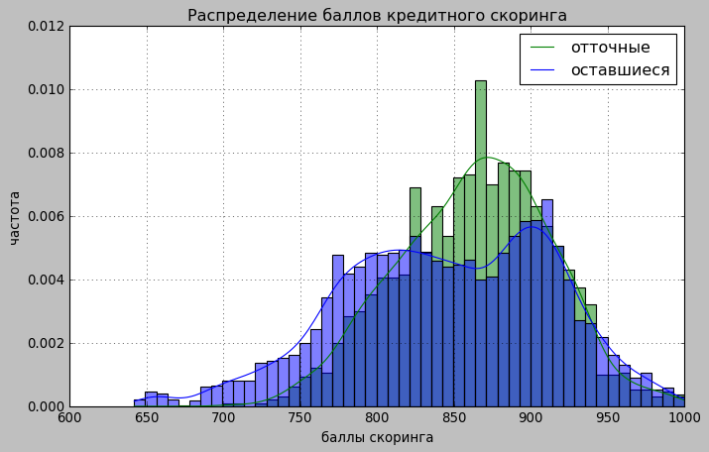
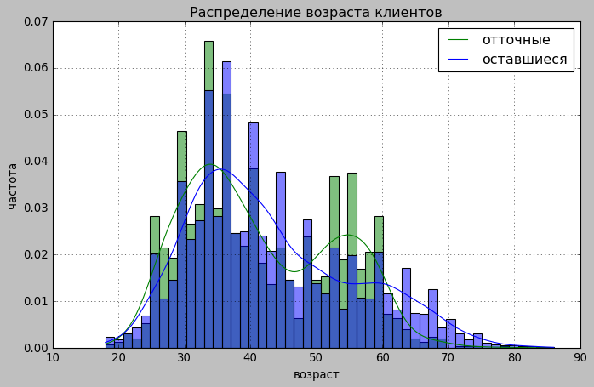
Анализ отточных клиентов. Распределения
В промежутке от 830 до 910 баллов кредитного скоринга доли отточных клиентов выше, чем оставшихся.
Две группы наиболее отточных клиентов по возрасту: от 25 до 35 и от 50 до 60. лет

Slide 6
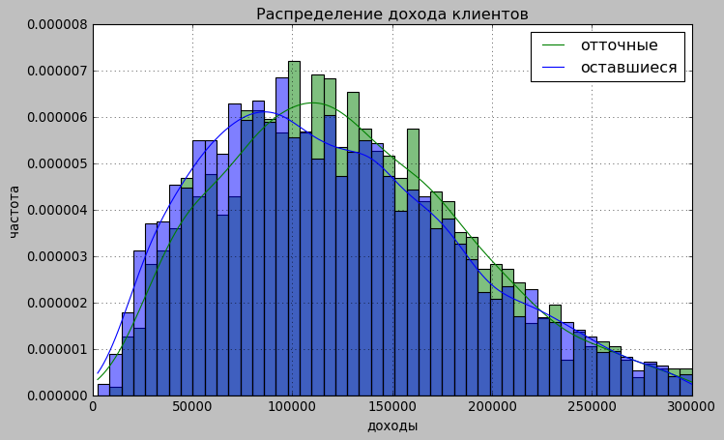
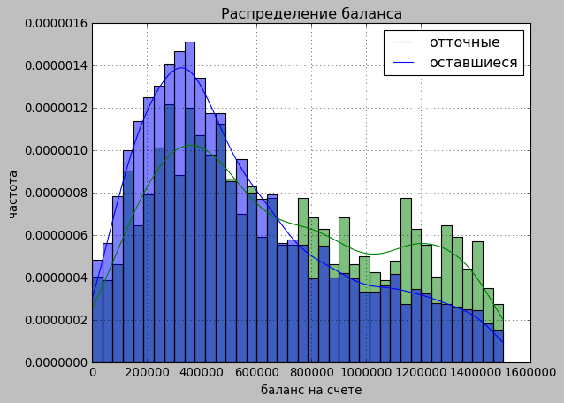
Анализ отточных клиентов. Распределения
Доля отточных клиентов выше оставшихся с доходами в промежутке от 100 до 220 тысяч рублей
Клиенты с большими остатками на балансе счета от 800 тыс. чаще уходят из банка.

Slide 7
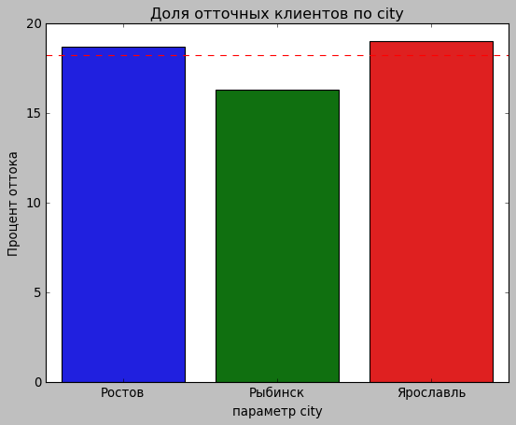
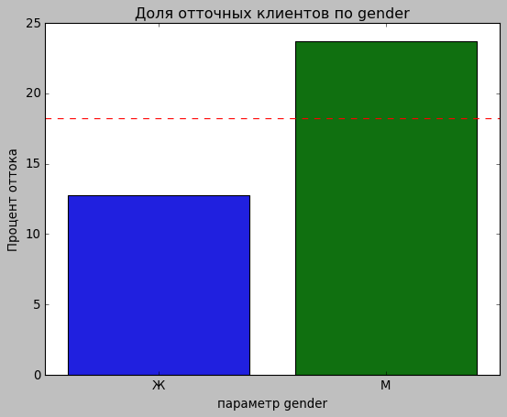
Анализ оттока клиентов. Доли отточных клиентов
Доля оттока клиентов в Ярославле (18,97) и Ростове (18,77) не намного превышает средний процент оттока клиентов по банку, -18,2%.
Процент оттока у мужчин выше среднего значения - 23,64%.

Slide 8
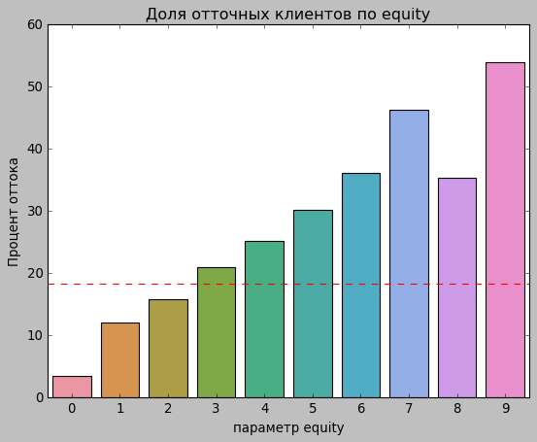
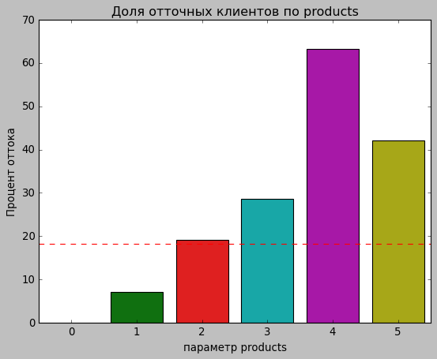
Анализ оттока клиентов. Доли отточных клиентов
Самый высокий процент оттока - 53,85% - у клиентов с 9 баллами собстенности..
Доля отточных клиентов, которые пользуются двумя и более продуктами банка, выше среднего процента оттока клиентов

Slide 9
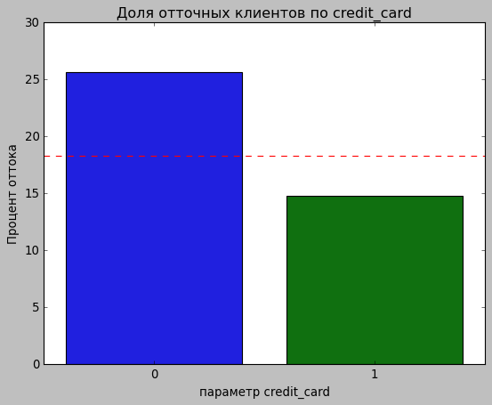
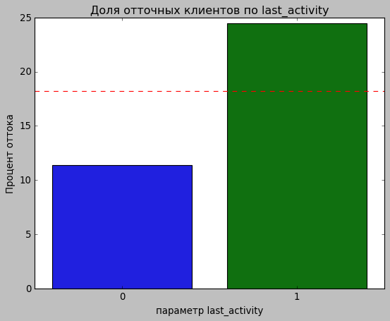
Анализ оттока клиентов. Доли отточных клиентов
Клиенты, которые не пользуются кредитными картами, чаще становятся "отточными", 25,56% таких клиентов намереваются уйти из банка.
активные в последнее время клиенты чаще принимают решение уйти из банка, процент оттока активных клиентов -24,41%

Slide 10
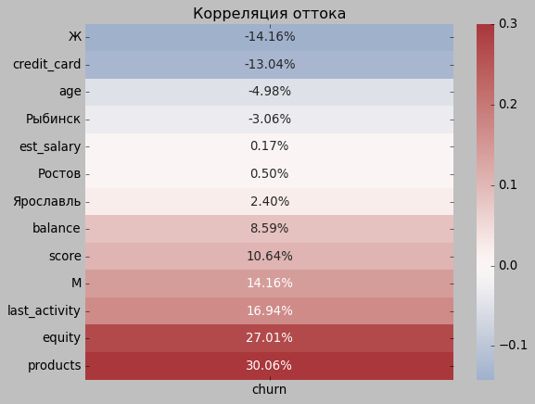
Статистический анализ
По матрице корреляции отметим наличие слабой зависимости оттока клиентов от количества продуктов. По остальным характеристикам зависимость очень слабая.

Slide 11
Сегментация
1. Сегмент 1 - Клиенты, которые не пользуются кредитной картой, были активны в последнее время и имеют доход от 100 до 220 тысяч.
2. Сегмент 2 Мужчины с баллами кредитного скоринга от 800 до 910, с 5 баллами собственности- это мужчины с хорошей кредитной историей, имеющие несколько объектов собственности. Вероятно, с такими баллами собственности неплохо было бы эту собственность застраховать
3. Сегмент 3. клиенты которые имеют более 2 объектов собственности, пользуются более чем двумя продуктами и баланс на счете более 800тыс.руб.

Slide 12
выводы
Параметры, влияющие на отток:
- чем выше оценка собственности, тем больше процент отточных клиентов;
- клиенты с более высоким скоринговым рейтингом показывают более высокий процент оттока;
- отсутствие у клиента кредитной карты сильно повышает риск его оттока из банка;
- активные клиенты покидали банк чаще, чем менее активные;
- мужчины намного сильнее склонны уходить из банка, чем женщины;
- наиболее отточные возрастные группы - 25-35 и 50-60.
Был проведен статистический анализ следующих гипотез:
Гипотеза №1 о различии доходов оставшихся и отточных клиентов: подтвердилась
Гипотеза №2 о различии в количестве используемых банковских продуктов оставшихся и отточных клиентов: подтвердилась
Гипотеза №3 о различии количества баллов собственности оставшихся и отточных клиентов: подтвердилась
Были выделены и приоритизированы сегменты, в наибольшей степени подверженных оттоку (от 41 до 55% отточных клиентов)

